Slide 1


UvA arbeidsmarktcommunicatie toolkit
Versie februari 2023

Slide 2
Waarvoor is deze Toolkit?
De toolkit geeft de bouwstenen voor de arbeidsmarktcommunicatie van de UvA. Het bevat toelichtingen op het communicatieconcept, de opbouw van campagnes, de EVP, tekstgebruik en vormvoorschriften. De herkenbare en aansprekende uitingen communiceren hiermee het unieke werkgeversmerk en helpen de UvA bij het vinden van goede, gemotiveerde medewerkers.
De toolkit is bestemd voor:
Communicatiemedewerkers voor het opzetten en vormgeven van on- en offline campagnes;
HR-medewerkers en recruiters bij het vervullen van vacatures;
Creatieve partners die verantwoordelijk zijn voor (grafische) executie;
HR-medewerkers en interne-communicatiemedewerkers bij de aansluiting van externe en interne medewerkerscommunicatie.
Vragen?
Erik van Zetten
Adviseur HR beleid en strategie E h.vanzetten@uva.nl
T 06 42 82 49 98
Marijn Gubbens
Arbeidsmarktcommunicatie BC E m.gubbens@uva.nl
T 06 48 53 07 42

Slide 3
Inhoud
1. Het werkgeversmerk uitgelegd | 4 | 3. | Het gebruik: offline en online middelen | 30
1.1 Wij zijn de UvA | 5 | 3.1 | Concept vorm: tekst | 40
1.2 Employer Value Proposition | 6 | 3.2 | Concept vorm: beeld | 41
1.3 See/think/do/care – communicatielagen | 7 | 3.3 | Kleurgebruik | 42
2. Het gebruik: teksten | 13 | 4. | Arbeidsmarktcommunicatie huisstijl door Thonik | 43
2.1 Concept copy en kopregels | 14
2.2 Format testimonials | 18
2.3 Voorbeeld testimonial | 19
2.4 Format vacaturetekst | 23
2.5 Informele vacaturetekst opbouw | 24
2.6 Voorbeeld informele vacaturetekst | 28
2.7 Formele vacaturetekst opbouw | 30
2.8 Voorbeeld formele vacaturetekst | 34
2.9 Diversiteit & Inclusiviteit | 36

Slide 4
1. Het werkgeversmerk uitgelegd
1.1 Wij zijn de UvA | 5
1.2 Employer Value Proposition | 6
1.3 See/think/do/care – communicatielagen | 7

Slide 5
1.1 Wij zijn de UvA
kernboodschap
Het succes van de UvA valt of staat met onze medewerkers, met hun kennis, talenten en motivatie. Het zijn de mensen die het doen, met hun nieuwsgierigheid, lef en ambitie. Daar zijn we trots op en daar zijn we zuinig op.
Als UvA behoren we in vrijwel alle disciplines tot de wetenschappelijke top en zien we het als onze rol en verantwoordelijkheid om via onderwijs en onderzoek talenten op te leiden en bij te dragen aan de oplossing van complexe maatschappelijke vraagstukken.
Dus hoe zijn en blijven we een magneet voor dit talent?
We bieden een plek waar mensen zelf verantwoordelijkheid nemen, nauw bij elkaar en de maatschappij betrokken zijn en naar hartenlust experimenteren en dus ook fouten (mogen) maken. Een plek waar ruimte is voor autonomie, ontplooiing en diversiteit.
Wie bij ons komt werken, of dat nou in een wetenschappelijke of een andere professionele rol is, kan van grote betekenis zijn. Je speelt een belangrijke rol in het opleiden en inspireren van nieuwe generaties talent. Je helpt jonge mensen groeien; professioneel en persoonlijk. En door ons onafhankelijk wetenschappelijk onderzoek drukken we ook heel direct een grote stempel op de toekomst. En daar zijn we trots op.

Slide 6
1.2 Employer Value Proposition
De Employer Value Proposition (EVP) geeft weer wat de meerwaarde is om bij onze organisatie te werken, en niet bij een ander. Het is ‘de belofte’ die wij maken naar huidige en toekomstige medewerkers en die met communicatie moet worden ‘bewezen’.
De EVP van de UvA bestaat uit vier elementen:
Betekenisvol werk voor het ontwikkelen van de oplossingen en het talent voor de wereld van vandaag en morgen;
Professionele en persoonlijke uitdaging en ontwikkeling in samenwerking binnen een uniek en krachtig (inter)nationaal ecosysteem met toonaangevende stakeholders;
We gaan uit van vertrouwen: we streven naar een gezonde balans tussen verantwoording en vertrouwen in de bekwaamheid, motivatie en integriteit van onze medewerkers. Dit betekent ook dat er ruimte is om fouten te maken en samen te leren;
Faciliterend, wendbaar en in de kern coöperatief werkgeverschap bij de meest veelzijdige universiteit van het land.

Slide 7
1.3 See/think/do/care– communicatielagen
Het communicatieconcept communiceert de EVP naar de doelgroepen. Hij is onderverdeeld in vier lagen, waarbij elke laag een eigen (sub)communicatiedoel/boodschap heeft. De opbouw weerspiegelt het beslissingsproces bij mogelijke sollicitanten en ondersteunt de candidate journey*.
De lagen zijn:
SEE: ontdekken
THINK: leren kennen en waarderen
DO: solliciteren
CARE: behouden
* De candidate journey is de weg die een kandidaat aflegt vanaf het eerste moment dat hij in contact komt met de UvA (via bijvoorbeeld een vacature of social post) totdat hij aan de slag gaat. De contactmomenten van een kandidaat heten touchpoints en dit zijn (interactieve) contactmomenten tussen een (potentiële) kandidaat en de UvA. Het zijn belangrijke momenten waarop een kandidaat besluit om zijn reis te vervolgen of af te breken.

Slide 8
Ontdekken
Leren kennen
Leren waarderen
Solliciteren
Behoud
See Poster Advertentie
Online banners Website
Think
Testimonials
Online banners op vakgebied
Advertentie Always On content Website
Do Vacatureteksten
Advertenties op functie
Website
Pro-actieve recruiters
Care Interne communicatie
Communitybuilding
Onboarding
Ambassadeursschap
See: het brede employer brand
Deze laag legt de conceptuele basis voor de communicatie en communiceert de brede kenmerken van werken bij de UvA. De boodschap draait hier om lef en ambitie, om trots en vertrouwen, ontwikkeling en zelfontplooiing. Bijvoorbeeld: internationale mogelijkheden, werk van hoge kwaliteit en bijdragen aan maatschappelijke vragen.

Slide 9
Ontdekken
Leren kennen
Leren waarderen
Solliciteren
Behoud
See Poster Advertentie
Online banners Website
Think
Testimonials
Online banners op vakgebied
Advertentie Always On content Website
Do Vacatureteksten
Advertenties op functie
Website
Pro-actieve recruiters
Care Interne communicatie
Communitybuilding
Onboarding
Ambassadeursschap
Think: informatie over het werk en/of een vakgebied
Deze laag levert op een verhalende manier het ‘bewijs’ voor de EVP. De EVP wordt relevant gemaakt per doelgroep of professie door in te zoomen op concrete medewerkers of vakgebieden. De kern wordt gevormd door culturele en sociale waarden, onderstreept door de ambities van de UvA: vrijheid en verantwoordelijkheid om bij te dragen aan de oplossing van wetenschappelijke en maatschappelijke vraagstukken, toekomstperspectief en talentontwikkeling, individueel ownership waarbij tegelijkertijd de samenwerking wordt opgezocht, plus creativiteit en initiatief.

Slide 10
Ontdekken
Leren kennen
Leren waarderen
Solliciteren
Behoud
See Poster Advertentie
Online banners Website
Think
Testimonials
Online banners op vakgebied
Advertentie Always On content Website
Do Vacatureteksten
Advertenties op functie
Website
Pro-actieve recruiters
Care Interne communicatie
Community building
Onboarding
Ambassadeursschap
Do: vervullen van vacatures
Deze laag koppelt de elementen van de EVP aan de concrete inhoud van vacatures. Het doel is om geschikte kandidaten enthousiast te maken voor een concrete functie en hen te laten solliciteren.

Slide 11
Ontdekken
Leren kennen
Leren waarderen
Solliciteren
Behoud
See Poster Advertentie
Online banners Website
Think
Testimonials
Online banners op vakgebied
Advertentie Always On content Website
Do Vacatureteksten
Advertenties op functie
Website
Pro-actieve recruiters
Care Interne communicatie
Community building
Onboarding
Ambassadeursschap
Care: het behoud van de employees
De uitdaging ligt niet alleen in het benaderen en aantrekken van nieuwe medewerkers, maar zeker ook in het behouden van medewerkers die al in dienst zijn van de uva. Daar is interne communicatie en het (online) bouwen van een gemeenschap van uva medewerkers ondersteunend in. Het is een onderdeel van de volledige customer journey wanneer we het hebben over een magneet zijn voor talent: een magneet trekt niet alleen aan, maar houdt ook vast. De bijkomende waarde van langdurige werknemersrelaties is (digitaal) ambassadeursschap dat bijdraagt aan de See en Think laag. Hierdoor wordt de journey circulair en duurzamer.

Slide 12
Ontdekken
Leren kennen
Leren waarderen
Solliciteren
Behoud
See
Think
Do
Care
Bureau Communicatie met in het bijzonder Arbeidsmarkt
communicatie
Bureau Communicatie met in het bijzonder Arbeidsmarkt
communicatie
HR
Recruitment
Mogelijke ondersteuning Arbeidsmarkt communicatie
HR
Interne Communicatie
Mogelijke ondersteuning Arbeidsmarkt communicatie
Eigenaar van de communicatielaag
Wanneer we het hebben over de (primaire) eigenaar, gaat het vooral om de uitvoerder en verantwoordelijke van deze laag. Maar we zoeken zeker de samenwerking op. We streven naar cohesie in de customer journey, zodat van See tot Care een samenhangend verhaal wordt verteld vanuit de UvA als organisatie. Een volledige blik op de customer journey geeft ons meer inzicht op de behoeften van onze werknemers, waar zaken goed en waar zaken minder gaan, en kunnen zo bijsturen om meer werknemers aan te trekken en onze huidige werknemers te behouden.

Slide 13
2.1 Concept copy en kopregels | 14
2.2 Format testimonials | 18
2.3 Voorbeeld testimonial | 19
2.4 Format vacaturetekst | 23
2.5 Informele vacaturetekst opbouw | 24
2.6 Voorbeeld informele vacaturetekst | 28
2.7 Formele vacaturetekst opbouw | 30
2.8 Voorbeeld formele vacaturetekst | 34
2.9 Diversiteit & Inclusiviteit | 36
2. Het gebruik: teksten

Slide 14
2.1 Concept copy en kopregels
Zoals uitgelegd in de vorige hoofdstukken, wordt werving op verschillende niveaus ingestoken. De inhoud van de teksten sluit aan bij de doelstellingen van de communicatielagen:
See-laag: benadrukken van kansen, mogelijkheden en impact, op persoonlijk, professioneel en maatschappelijk niveau;
Think-laag: aansprekend en persoonlijk (laten) vertellen wat we doen en op welke manier (waarden onderstreept door ambities), ergo concretiseren van het EVP;
Do-laag: vacatures aantrekkelijk, concreet en doelgroepgericht schrijven, bedoeld om de doelgroep te enthousiasmeren, zorgen dat ze zich herkennen in de functie en zodoende solliciteren;
Care-laag: interne communicatie en community building rondom trots en samenwerking.

Slide 15
Kopregels
In iedere laag maken we gebruik van kopregels. Er zijn algemene kopregels en kopregels op functieniveau. Afhankelijk van je wervingsvraag zal een algemene of een specifieke kopregel beter aansluiten.
We zoeken graag de samenwerking op in het creëren van deze kopregels. In een korte kopregel is iedere woordkeuze van belang, en daarom raden we sterk aan om hier tijd en aandacht aan te besteden met elkaar, om ieders talent en perspectief tot uiting te laten komen en zo tot een sterke uiting te komen.
Kopregels algemeen UvA breed NL/ENG
De teksten met […] zijn eenvoudig multi-inzetbaar, waarbij de tekst tussen haken kan worden vervangen door specifieke woorden. Bijvoorbeeld de locatie [the Science Park] door Roeterseiland. Idem voor opleiding [theoretical physics] door history, communications, etc.
Let’s make [the Science Park] Amsterdam’s most famous district.
Let’s make sure [theoretical physics] remains where it belongs: at the top.
Let’s make the [astronomy master] the leading programme on this planet.
Start in Amsterdam. End up in Stockholm.
Aim beyond your capabilities.

Slide 16
Testimonial kopregels
Onderstaande kopregels zijn voorbeelden van kopregels op functieniveau: we maken hier gebruik van quotes. Aangezien dit persoonlijke uitspraken zijn, zijn de opgenomen kopregels voorbeelden.
Dit zijn voorbeelden. De quotes moeten aansprekend en persoonlijk zijn en onze kernwaarden weerspiegelen en concretiseren. Dit betekent ook een onderscheidend vermogen van het bedrijfsleven waar we anno 2022 mee concurreren voor (met name) OBP.
“Wiskunde is een oneindige jungle van dingen die je kunt onderzoeken”
(ambitie en nieuwsgierig)
“Als we ons door angsten laten blokkeren, blokkeren we ook oplossingen.”
(ambitie, vrij en verantwoordelijk, wijsheid en nieuwsgierig)
“Je kunt bij de UvA autonoom en vrij zijn.”
(vrij en verantwoordelijk)
“Overal vraagtekens bij zetten, dat is de mensen aan de UvA eigen.”
(authentiek, ambitie, nieuwsgierig)

Slide 17
Taalgebruik
De teksten zijn direct en actief, geschreven op een uitdagende en trotse manier zonder daarbij arrogant te worden. Gebruik de ambities uit het HR Manifest als inspiratie, en ga uit van de kracht van de UvA. De teksten houden rekening met het taalniveau van de doelgroep (B2 – C1).
Vermijden: ambtelijke woorden, afkortingen, verdoezelend taalgebruik, clichés en negativiteit. We willen triggeren en nieuwsgierig maken, maar voorkomen dat de doelgroep aversie voelt en afhaakt.

Slide 18
2.2 Format testimonials
Citaat
Kenmerkend voor het werk of nieuwsgierig makend, 2 à 3 regels
Intro
Introductie van de medewerker, 5 regels
Hoofdtekst
Verdeeld in alinea’s met bij elkaar horende tekst, per alinea maximaal 10 regels.
Gebruik triggerende kopteksten. Met een beetje durf.
Totale lengte testimonial: 500 – 700 woorden.
Maak gebruik van dubbele aanhalingstekens.

Slide 19
2.3 Voorbeeld testimonial Maarten de Rijke
“In de nabije toekomst gaan er nog veel meer cognitieve vaardigheden aan apparaten overgedragen worden. Daar moeten we niet bang voor zijn.”
(intro: wie, waarover?)
Maarten de Rijke, universiteitshoogleraar Artificial Intelligence and Information Retrieval, over het zich razendsnel ontwikkelende vakgebied, de invloed van Amsterdam en de rol die Artificial Intelligence gaat spelen bij het oplossen van maatschappelijke problemen. “Mensen denken dat de robots de wereld overnemen, dat we autonomie zullen verliezen, dat we menselijke waarden kwijtraken. Daar hebben ze gelijk in.”
(basistekst met tussenkopjes; pijlers EVP verweven door de tekst)
“Ik ben na het afronden van de middelbare school niet meteen gaan studeren, maar heb eerst drie jaar gewerkt en gereisd. In die tijd ontdekte ik langzamerhand wat ik interessant vond en wat ik wilde, pas toen ben ik gaan studeren. Toen het eenmaal zover was, begon ik met een studie Wijsbegeerte. De vragen over hoe taal kennis kan overdragen, hoe taal iets kan weerspiegelen van de wereld, boeiden me.”

Slide 20
Wijsbegeerte en wiskunde
“De combinatie van wijsbegeerte met wiskunde lijkt wonderlijk, maar is het eigenlijk niet. Ik kwam er al vrij snel achter dat relaties tussen taal en de wereld, of tussen verschillende talen, nogal wat wiskundig inzicht vergden. Op dat gebied moest ik mezelf dus bijspijkeren. De makkelijkste manier om dat te doen, is door Wiskunde te gaan studeren. Er stond toen nog geen strafpremie op een tweede studie, dus ik kon dat gewoon gaan doen. Ik heb beide studies cum laude afgerond en ben daarna gepromoveerd op het gebied van formele kennisrepresentaties - het raakvlak van wiskunde en informatica.”
Zoekmachinetechnologie
“Op een zeker moment wil je wat doen met de theorieën die je ontwikkelt. Ik heb me gespecialiseerd op het gebied van zoekmachinetechnologie. Ik onderzoek de mogelijkheid om een systeem te leren een echt antwoord te geven op een vraag. Dat werkt anders dan een gewone zoekmachine, dat maakt het lastiger. Het vinden van genoeg geschikte documenten waar systemen antwoorden uit kunnen halen, bleek uitdagend. Er komt een hoop machineleer en zelflerende technologie bij kijken, daar raakt mijn onderzoek aan de Artificial Intelligence.”

Slide 21
Robots nemen de wereld over
“Mensen denken dat de robots de wereld overnemen, dat we autonomie zullen verliezen, dat we menselijke waarden kwijtraken. Daar hebben ze gelijk in. Al vanaf de eerste keer dat we een instrument maakten, droegen we in zekere zin vaardigheden over naar iets anders. Het meest recente, overduidelijke voorbeeld is het navigeren. Kaartlezen kunnen we niet meer, dat doet onze telefoon veel beter. Machines kunnen beter veel informatie verwerken dan mensen, kunnen beter samenvatten, kunnen beter medische beelden interpreteren. In de nabije toekomst gaan er nog veel meer cognitieve vaardigheden aan apparaten overgedragen worden. Sommige mensen zijn bang: schieten we niet door? De angst die je nooit hoort, is: doen we niet veel te weinig? Als we ons door angsten laten blokkeren, blokkeren we ook meteen allerlei manieren om oplossingen te bedenken voor maatschappelijke problemen die we nu aan zien komen. Je moet natuurlijk niet blindelings vooruit hollen, maar je moet ook niet blindelings blijven stilstaan.”

Slide 22
Constructieve frictie
“Er is een zeker UvA-DNA. Dat komt door de verwevenheid met de stad, door het feit dat we niet één campus hebben, maar meerdere. Er is ook een soort koppigheid die mensen aan de UvA eigen is, een zekere hoofdstedelijke arrogantie. Dat heb je altijd wel in grotere, centrale steden. Dat is niet negatief, constructieve frictie is juist goed. Het betekent soms dat beslissingsprocessen wat moeizamer gaan en wat langer duren, maar dat hoort erbij. Je hebt een langer voorbereidingstraject, je moet meer aftasten. Op de resultaten die je dan behaalt, mag je best trots zijn.”
Diversiteit verhoogt het niveau
“De Master AI is de laatste jaren veel internationaler geworden. Van heinde en verre komen mensen hierheen, met maar één einddoel, namelijk vooruitkomen in de studie en iets boeiends doen. Die studenten zijn heel gefocust, die lopen hard, weten van aanpakken. Het was voor de Nederlandse studenten even wennen om dat hogere tempo bij te houden. Het geldt waarschijnlijk voor ons allemaal: je doet het even vrij goed, dus dan ga je naar een nieuw niveau en ben je weer de middelmaat. Dan werk je je weer omhoog en op het volgende niveau ben je wéér beginner. Dat gaat je hele leven zo door, maar nu blijkt ineens dat de personen met wie je je meet niet van om de hoek komen, maar van over de hele planeet.”

Slide 23
2.4 Format vacaturetekst
De vacatureteksten zijn opgebouwd volgens een format dat helpt bij het communiceren van het EVP.
Het format is daarnaast goed passend te maken per doelgroep (verschillende pullfactoren) en houdt rekening met de manier waarop vacatureteksten gelezen worden (meestal mobiel) door de hoeveelheid tekst beperkt te houden (het totale inhoudelijke gedeelte bevat tussen 300 en 500 woorden) en te werken met relevante opsommingen. De laatste versie van het format vacaturetekst is beschikbaar in Word, via Templafy.
De UvA behoort tot de wetenschappelijke voorhoede. Soortgelijk aan de testimonials, schrijven we direct en actief, op een uitdagende en trotse manier zonder daarbij arrogant te worden. Gebruik de ambities uit het HR Manifest als inspiratie, en ga uit van de kracht van de UvA. De teksten houden rekening met het taalniveau van de doelgroep (B2 – C1).
Vermijden: ambtelijke woorden, afkortingen, verdoezelend taalgebruik, clichés (we zoeken geen 'carrièretijger') en negativiteit.
Intern omarmen we de verschillen tussen onze medewerkers. We willen daarom in de vacatureteksten inclusieve taal gebruiken, en het (geambieerde) veilige en gezonde werkklimaat benadrukken.
We maken een onderscheid tussen een formele versie en een informele versie. Dit om verschillende doelgroepen verschillend aan te spreken.

Slide 24
2.5 Informele vacaturetekst opbouw
De opbouw is als volgt:
Functienaam
Gebruik de naam waar de kandidaat op zal zoeken.
Intro
Jij houdt van
opsomming van de 3 à 4 belangrijkste taken, rollen of uitdagingen
De intro wordt afgesloten met een tekst waarin in elk geval de functienaam terugkomt (m.n. voor SEO-doeleinden).

Slide 25
3. Dit ga je doen
In dit gedeelte beschrijf je de functie met het overall employer brand (Hoofdstuk 1.1 en 1.2) en één of meer van de elementen van het EVP (betekenisvol werk, professionele en persoonlijke uitdaging, vrijheid en creativiteit, faciliterend werkgeverschap) in het achterhoofd.
Wat ga je voor elkaar krijgen? Wat is betekenisvol aan de werkzaamheden? Wat is de uitdaging? Hoe kun jij je creativiteit daarbij inzetten? Hoe ondersteunen we jou daarbij? Probeer hier zo concreet mogelijk te zijn, en vermijd vage termen.
Schroom niet om gebruik te maken van een quote van iemand uit het team, de functie en/of afdeling. Dit maakt de vacaturetekst persoonlijker, concreter en geeft de sollicitant een beter idee van de werksfeer- en cultuur.

Slide 26
4. Dit vragen we van jou
Beschrijf de kandidaat niet in termen van eigenschappen, maar gedrag. Dus niet: je bent stressbestendig, maar wel: als het druk wordt, houd jij je hoofd koel. Vermijd ook hier clichés. Zinnen als: 'Je hebt geen 9-5 mentaliteit' stoot af.
Benoem de ‘harde’ eisen – opleidingsniveau, ervaring – apart in een opsomming. Probeer de harde eisen te beperken tot 2 'must-haves' en de zachte eisen tot 4 'must-haves’. Het advies is om deze eisen ook in de opsomming toe te voegen.
Wat we nu vaak terugzien, is dat men geneigd is bij het beschrijven van de competenties een hele waslijst terug te laten komen van eisen. Terwijl bij een opsomming meteen overzichtelijk wordt hoe veel eisen je stelt. Breng de functie-eisen dus ook terug tot de kern van de werkzaamheden. Een te veeleisend profiel schrikt kandidaten af. Neem de huidige teamsamenstelling als uitgangspunt en creëer ruimte voor complementaire kwaliteiten. Welke kennis, ervaring en competenties zijn een verrijking voor het team?

Slide 27
5. Dit bieden we jou
Refereer hier aan specifieke kenmerken van de omgeving van de functie en houd ook hier de elementen van het EVP in het achterhoofd.
Benoem de ‘harde’ opbrengsten – salaris, dienstverband, thuiswerken, vrije dagen, opleidingsmogelijkheden – apart in een opsomming.

Slide 28
2.6 Voorbeeld informele vacaturetekst
Beleidsadviseur HR
Jij houdt van
Nadenken over strategisch HR-beleid in een vernieuwende en dynamische organisatie;
Het maken van goede plannen én zorgen dat ze worden geïmplementeerd;
Bedenken hoe je mensen kunt overtuigen van jouw ideeën.
Daarom is de functie van beleidsadviseur HR bij de Bestuursstaf van de Universiteit van Amsterdam jou op het lijf geschreven.
Dit ga je doen
De 7 medewerkers van de afdeling HR Beleid & Strategie werken aan gestroomlijnd en innovatief HRM-beleid voor de 6.000 medewerkers van de UvA. Voor én met deze eigenzinnige professionals ga jij aan de slag. Dat doe je binnen de kaders van ons nieuwe instellingsplan. Om de doelen uit dit plan te bereiken, zetten we leiderschap centraal, zowel institutioneel als persoonlijk. We zijn ervan overtuigd dat dat nodig is in een wereld die in toenemende mate digitaliseert, om kwaliteit en diversiteit vraagt en waar plannen soms in de war worden geschopt door onverwachte gebeurtenissen. Je focust op het stimuleren van eigen verantwoordelijkheid, interdisciplinaire samenwerking en initiatief. Je creëert de omstandigheden waaronder talent zich optimaal kan ontwikkelen.

Slide 29
Je zoekt actief samenwerking op, met faculteiten en decentrale HR-afdelingen. Met je kennis van het vakgebied, uitstekende adviesvaardigheden en het vermogen om projecten tot een goed einde te brengen – ook als dat minder snel gaat dan je graag zou willen – draag je concreet bij aan de ontwikkeling en implementatie van ons strategische beleid. Het kan je totaal in beslag nemen, maar toch maak je ook nog tijd vrij om het College van Bestuur te adviseren over uiteenlopende onderwerpen. Van verlofregelingen, inclusie, à la carte arbeids- voorwaarden en duurzame inzetbaarheid tot werving en selectie. Een mooie rol voor jou als resultaatgerichte, flexibele HR-adviseur!
Dit vragen we van jou
Je kunt conceptueel denken, maar weet ook hoe je jouw ideeën handen en voeten geeft. Je laat je daarbij niet belemmeren door weerstand of bureaucratische processen, maar beweegt mee als het moet en tegen als het kan;
Met je plezierige, professionele houding en je vermogen tot helder schriftelijk en persoonlijk communiceren ben je een graag geziene en effectieve adviseur.
Daarnaast heb je:
minimaal een hbo werk- en denkniveau gerelateerd aan HR;
meerdere jaren ervaring met het intitiëren, ontwikkelen en implementeren van HR-beleid, bij voorkeur in een grote, publieke (kennis)organisatie;
ervaring met projectmatig werken.

Slide 30
2.7 Formele vacaturetekst opbouw
De opbouw is als volgt:
Functienaam
Gebruik de naam waar de kandidaat op zal zoeken.
Intro
In de intro kom je direct tot de aanleiding van de vacature. Concretiseer de functie en de afdeling waar de kandidaat komt te werken. Hoe gaat de kandidaat het verschil maken?
De intro wordt afgesloten met een tekst waarin in elk geval de functienaam terugkomt (m.n. voor SEO-doeleinden).

Slide 31
3. Wat ga je doen?
In dit gedeelte beschrijf je de functie met het overall employer brand (Hoofdstuk 1.1 en 1.2) en één of meer van de elementen van het EVP (betekenisvol werk, professionele en persoonlijke uitdaging, vrijheid en creativiteit, faciliterend werkgeverschap) in het achterhoofd.
Wat ga je voor elkaar krijgen? Wat is betekenisvol aan de werkzaamheden? Wat is de uitdaging? Hoe kun jij je creativiteit en ervaring daarbij inzetten? Wat wordt er van jou verwacht? Probeer hier zo concreet mogelijk te zijn, en vermijd vage termen.
Welke rol speel je binnen het team, en welke rol speelt het team binnen de bredere organisatie (en waar mogelijk maatschappij)? Ga hier in detail over de taken en verantwoordelijkheden. Maak indien nodig gebruik van een opsomming om het overzichtelijk te houden.

Slide 32
4. Wat vragen we van jou?
Beschrijf de kandidaat niet in termen van eigenschappen, maar gedrag. Dus niet: je bent stressbestendig, maar wel: als het druk wordt, houd jij je hoofd koel. Vermijd ook hier clichés. Zinnen als: 'Je hebt geen 9-5 mentaliteit' stoot af.
Maak duidelijk onderscheid tussen ‘harde’ eisen – opleidingsniveau, ervaring, certificaten – en zachte eisen. Maak hier aparte opsommingen voor met een tussenkop.
Welke kennis, ervaring en competenties zijn een vereiste om deze functie naar behoren uit voeren, en welke zijn een verrijking voor het team? Speel in op de ervaring van de kandidaat: welke ervaring uit eerdere functies kunnen zij meenemen en maakt hen een unieke of opvallende kandidaat? We gaan hier uit van waardering voor de ervaring, kennis en kunde van de kandidaat.

Slide 33
5. Wat bieden we jou?
Refereer hier aan specifieke kenmerken van de omgeving van de functie en houd ook hier de elementen van het EVP in het achterhoofd.
Benoem de ‘harde’ opbrengsten – salaris, dienstverband, thuiswerken, vrije dagen, opleidingsmogelijkheden – apart in een opsomming.

Slide 34
2.8 Voorbeeld formele vacaturetekst
Docent/Vakdidacticus Scheikunde
De Faculteit der Maatschappij- & Gedragswetenschappen is per direct op zoek naar een Docent/Vakdidacticus Scheikunde. Nieuwe leraren opleiden en jouw kennis overdragen: als Docent/Vakdidactus Scheikunde bij de Interfacultaire Lerarenopleiding (ILO) verzorg je het vakdidactische onderwijs aan studenten die de Lerarenopleiding volgen om hun onderwijsbevoegdheid te behalen.
Wat ga je doen?
In de kern ontwikkel en doceer je vakdidactiekcolleges en de werkcolleges van het vak Educatief Ontwerpen voor het schoolvak Scheikunde;
Daarnaast begeleid je studenten bij het doen van (vak)didactisch onderzoek en fungeer je als lid van een opleidingsteam als mentor van deze groep;
Om het hoge academische niveau te onderhouden, draag je bij aan curriculumontwikkeling, verzorg je lesbezoeken en onderhoud je contact met stagescholen.
In het eerste half jaar ligt je focus op het zijinstroom programma ‘Aan de Slag voor de Klas’. Vanaf de zomer komt daar het onderwijs in de andere opleidingen bij.

Slide 35
In deze taken en verantwoordelijkheden weet je jouw gedrevenheid en interesse rond effectieve vernieuwingen in het voortgezet onderwijs om te zetten in concrete resultaten ter behoeve van de student. Je neemt initiatief gestoeld in kennis en kunde voortkomend uit (ruime) leservaring in het voortgezet onderwijs in onder- en bovenbouw in het schoolvak Scheikunde, en ervaring in het begeleiden en opleiden van leraren (in opleiding) in het voortgezet onderwijs, bij voorkeur ook van zijinstromers. Daarbij maak je gebruik van jouw uitstekende kennis in vakoverstijgende didactiek en recente ontwikkelingen op het gebied van vakdidactiek Scheikunde. In onze inspirerende academische werkomgeving neem jij initiatief tot verdere professionalisering van jezelf en zoekt samenwerking met collega’s.
Wat vragen we van jou?
minimaal een eerstegraads onderwijsbevoegdheid Scheikunde;
ruime leservaring in het voortgezet onderwijs in onder- en bovenbouw in het schoolvak Scheikunde;
flexibele inzetbaarheid, inclusief incidentele avondbijeenkomsten, wat het ‘Aan de Slag voor de Klas’ programma vereist.

Slide 36
2.9 Diversiteit & Inclusiviteit
We omarmen de verschillen tussen onze medewerkers, en we streven naar een divers medewerkersbestand. Dit vraagt om een inclusieve werkomgeving, en dat begint al bij inclusiever taalgebruik in onze vacatureteksten. Concrete voorbeelden en tips zijn/worden ook doorgevoerd in het template in Templafy.
Bij het schrijven van een inclusievere vacature, houd bijvoorbeeld rekening met:
Functietitel ga voor een genderneutrale woordkeuze. Voorbeeld: 'stage organisatie en personeel' in plaats van 'stagiair organisatie en personeel’.

Slide 37
Werkomgeving In het beschrijven van de werkomgeving waar iemand komt te werken, is winst te halen. Denk aan het team, de afdeling, de sfeer, etc. Kandidaten zijn namelijk ook op zoek naar een team waar ze zich prettig en thuis voelen. Met wie heeft de kandidaat in het dagelijks werk vooral te maken? Hoe ondersteunt het team de kandidaat? Wat kan de nieuwe werknemer van de collega’s en leidinggevende verwachten? Wat zijn faciliteiten, sociale activiteiten en/of eventuele andere aspecten die het voor het team leuk maken om hier te werken? Met andere woorden: waarmee krijgen we de ideale kandidaat in beweging? Maak het persoonlijk en voeg een quote van iemand toe over het team, de functie en/of afdeling. Voorbeeld: “Ik zie het als een uitdaging om met de juiste woorden een zo divers mogelijke doelgroep aan te spreken. Met kleine aanpassingen in een vacaturetekst boeken we soms grote resultaten!” – Samira Akaiouar (Projectmedewerker diversiteit en inclusie bij de Universiteit van Amsterdam).

Slide 38
Harde eisen Verwijs naar werk- en denkniveau in plaats van een afgeronde opleiding om mensen die wél beschikken over relevante kennis en ervaring, maar niet over een specifieke afgeronde opleiding niet uit te sluiten.
Verwijs ook naar 'enkele of meerdere jaren ervaring' in plaats van 'minimaal vijf jaar ervaring’, zodat kandidaten met een jaar minder ervaring, maar nog steeds een relevant profiel, niet worden uitgesloten.
Zachte eisen Schrijf competenties in termen van gedrag in plaats van eigenschappen. Gedrag valt immers aan te leren en te ontwikkelen en men heeft doorgaans een verschillend beeld bij specifieke eigenschappen. Dus: welk gedrag zou iemand moeten laten zien? Voorbeeld: 'Je bent stressbestendig' beschrijft een kenmerk van een persoon, terwijl 'je bent in staat de rust te bewaren in een omgeving waar veranderingen elkaar in hoog tempo opvolgen' een gedraging omschrijft.

Slide 39
3. Het gebruik: offline en online middelen
3.1 | Concept vorm: tekst | 40
3.2 | Concept vorm: beeld | 41
3.3 | Kleurgebruik | 42

Slide 40


3.1 Concept vorm tekst
Working at the cradle of leadership.
uva.nl/werkenbij
De uitingen zonder foto bestaan uit zwarte kopregels op een witte ondergrond. In combinatie met een rood tekstelement voor nadruk en een rood lijnelement die reeds gebruikt wordt door de UvA als terugkomend vormelement.
Wat betreft de uitingen inclusief beeld, gebruiken we ook zwarte tekst met een witte ondergrond. Het rode lijnelement wijst richting de foto, implicerend dat de tekst afkomstig is van de persoon op de foto. De quotes staan tussen enkele aanhalingstekens. We gebruiken het lettertype Utopia.
Let’s make
sure theoretical physics remains where it belongs: at the top.
uva.nl/werkenbij

Slide 41
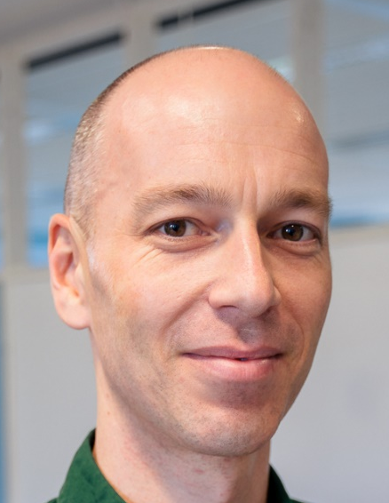
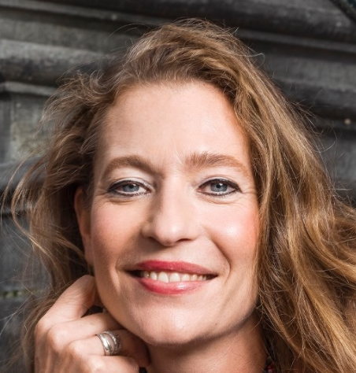
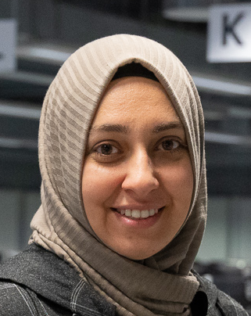
3.2 Concept vorm beeld
Een voorbeeld van een zelfverzekerde glimlach
Qua beeld willen we enkel gebruik maken van onze medewerkers. Het succes van de UvA is gebaseerd op de kennis, talenten en vaardigheden van onze medewerkers. De gebouwen maken de UvA niet, dat doen de medewerkers. We kiezen hier voor portretten waarin er recht de camera ingekeken wordt. Ogen trekken de aandacht. Kies voor (glim)lachende mensen (geen schaterlach). Dit wekt vertrouwen, openheid en geeft aan dat je sterk in je positie staat.
We moedigen aan om vacaturehouders en directe collega's te gebruiken in de portretten. We moedigen ook diversiteit en inclusiviteit aan. Dit geeft een realistischer beeld van het medewerkersbestand (waar we naar streven). Zo laten we indirect zien dat er ruimte is voor de verschillen van onze medewerkers.
Het beeldbeleid wordt bewaakt door Bureau Communicatie.
Een voorbeeld van hoe ogen de aandacht trekken
Een voorbeeld van hoe we daadwerkelijke medewerkers gebruiken, en geen ‘modellen’

Slide 42
3.3 Kleurgebruik
Hoofdkleuren zijn UvA zwart en wit, als accentkleur gebruiken we UvA rood.
CMYK | 50.50.50.100 | CMYK | 0.0.0.0 | CMYK | 0.100.81.4
RGB | 0.0.0 | RGB | 255.255.255 | RGB | 227.25.55

Slide 43
4. Arbeidsmarktcommunicatie huisstijl door Thonik (zie pdf voor juiste element)

Slide 44
Lijnelement
Let’s make
sure theoretical physics remains where it belongs: at the top.
44 | UvA arbeidsmarktcommunicatie toolkit 2022

Slide 45
Algemeen A4 staand en A5 staand/liggend
Let’s make
sure theoretical physics remains where it belongs: at the top.
uva.nl/werkenbij
Working at the cradle of leadership.
uva.nl/werkenbij
45 | UvA arbeidsmarktcommunicatie toolkit 2022

Slide 46

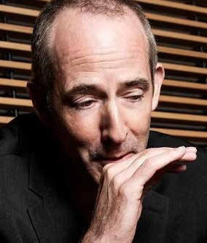




Testimonials advertenties
‘Je kunt bij de UvA autonoom
en vrij zijn.’
Anniek de Ruijter
Associate Professor European Law en directeur Amsterdam Law Practice
uva.nl/werkenbij
‘Taal en informatie overdracht zijn wonder- baarlijke fenomenen.’
Maarten de Rijke
Universiteitshoogleraar Artiﬁcial Intelligence
and Information Retrieval
uva.nl/werkenbij
46 | UvA arbeidsmarktcommunicatie toolkit 2022

Slide 47




Banners online
‘Je kunt bij de UvA autonoom
en vrij zijn.’
lees meer op uva.nl/werkenbij
47 | UvA arbeidsmarktcommunicatie toolkit 2022

Slide 48

Banners online
‘Je kunt bij de UvA autonoom
en vrij zijn.’
lees meer op uva.nl/werkenbij
48 | UvA arbeidsmarktcommunicatie toolkit 2022

Slide 49
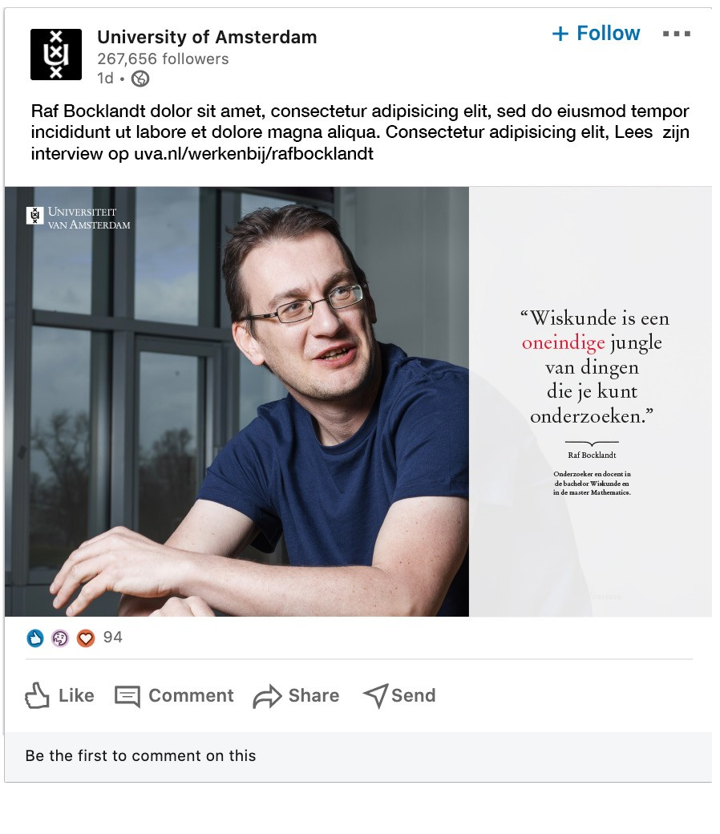
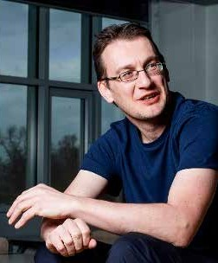
Uitingen op social media
“Wiskunde
is een oneindige jungle van dingen die je kunt onderzoeken”
Raf Bocklandt Associate Professor European Law en directeur Amsterdam Law Practice
uva.nl/werkenbij
49 | UvA arbeidsmarktcommunicatie toolkit 2022

Slide 50


Uitingen op social media
Open, betrokken, innovatief, eigenzinnig. Omdat jij dat bent, kunnen wij dat ook zijn.
Beleidsadviseur HR
Ben je net zo geïnteresseerd in het ontstaan van leven als in het ontstaan van goed beleid?
Bestuurssecretaris FNWI
50 | UvA arbeidsmarktcommunicatie toolkit 2022

Slide 51
Uitingen op social media
We zijn een pakhuis vol kennis.
Ga jij helpen om daarin de weg te vinden?
Functioneel beheerder Bibliotheek UvA/HvA
51 | UvA arbeidsmarktcommunicatie toolkit 2022

Slide 52
Bij vragen, neem contact op met
Erik van Zetten
Adviseur HR beleid en strategie E h.vanzetten@uva.nl
T 06 42 82 49 98
Marijn Gubbens
Arbeidsmarktcommunicatie BC E m.gubbens@uva.nl
T 06 48 53 07 42

